Slide 1
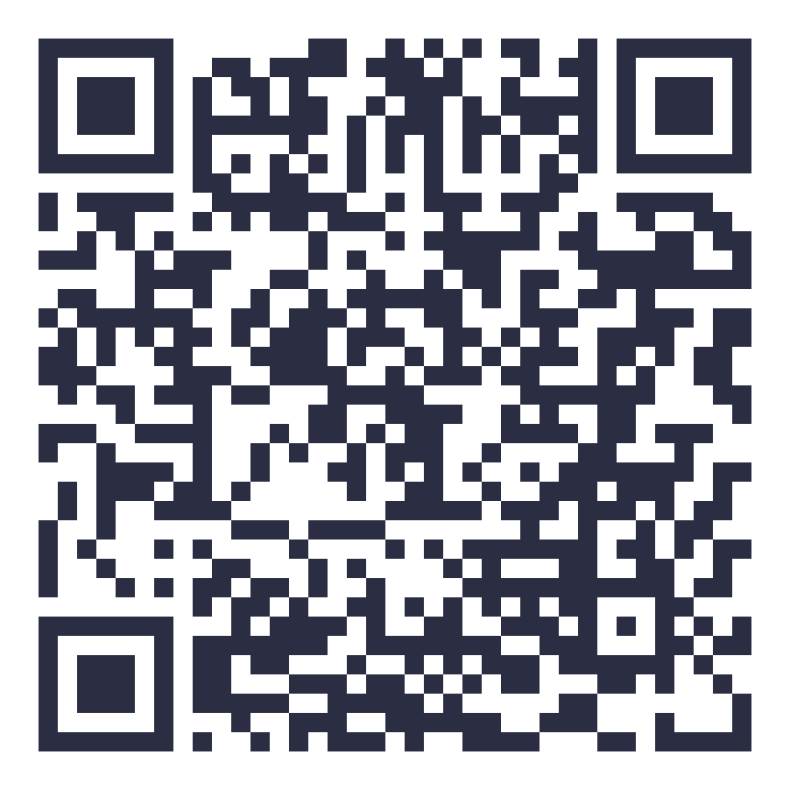
Tocca a voi: sei tu l'albero di decisione
Inquadrate il QR code con il telefono. Tre prove, dieci minuti, nessun account.
1
Chi ha scritto?
Dieci brani: Collodi o Manzoni? Sfidate l'albero.
2
La tua regola
Una sola misura, una soglia: quanti brani indovini?
Inquadrami!
3
La trappola della felicità
yuri-bizzoni.github.io/yuribizzoni/ml-humanities/gioco
Qual è il capitolo più felice di Pinocchio?
Notes:
Proiettate questa slide prima del laboratorio. Il gioco gira tutto nel browser del telefono: nessun login, nessun dato inviato. Dopo la prova 1 chiedete chi ha battuto l'albero; nella prova 2 fate scoprire che la misura vincente è il trattino di dialogo (98%), e che le parole felici sono quasi a caso (55%). La prova 3 riprende la slide del capitolo XXXI.

